Slide 1

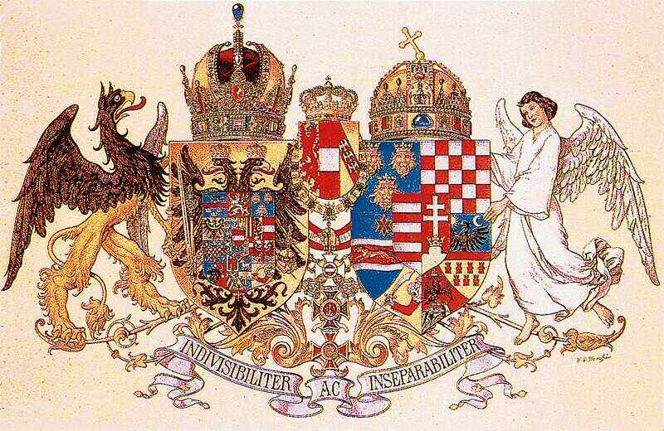
A közjogi kérdések az első világháború idején
Kép forrása: Országos Széchényi Könyvtár http://mek.oszk.hu/01900/01905/html/cd8/kepek/tortenelem/to391ehh08bor.jpg

Slide 2
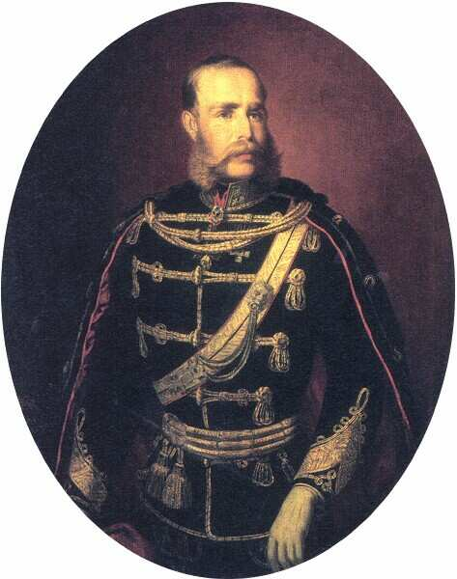
I. Ferenc József portréja a kiegyezés idején
Kép forrása: Nagy képes milleniumi arcképcsarnok. 100 portré a magyar történelemből. Szerk: Rácz Árpád Rubicon-Aquila Könyvek, Budapest, 1999, 231. oldal. Forrás: http://mek.oszk.hu/01900/01905/html/index137.html

Slide 3
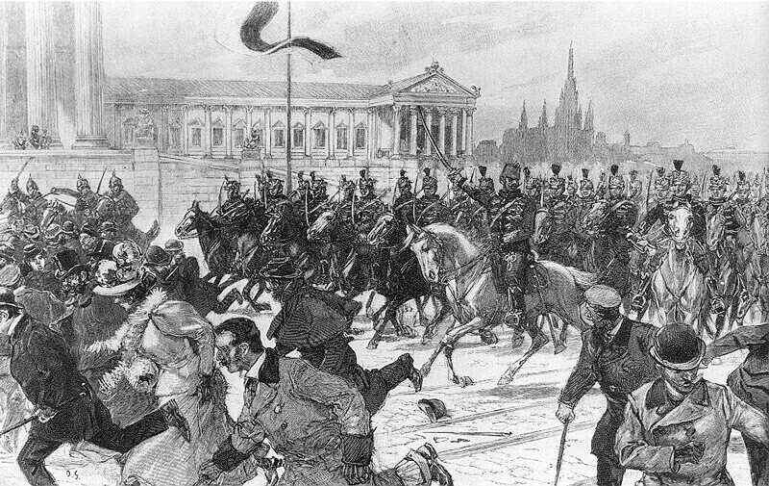
Választójogi tüntetés a bécsi Parlament előtt, 1897
Választójogi tüntetés a bécsi Parlament előtt, 1897
Kép forrása: A Habsburgok. Egy európai dinasztia története. Szerk: Brigitte Valcha.
Gulliver Kiadó, Budapest, 1995, 448. oldal

Slide 4
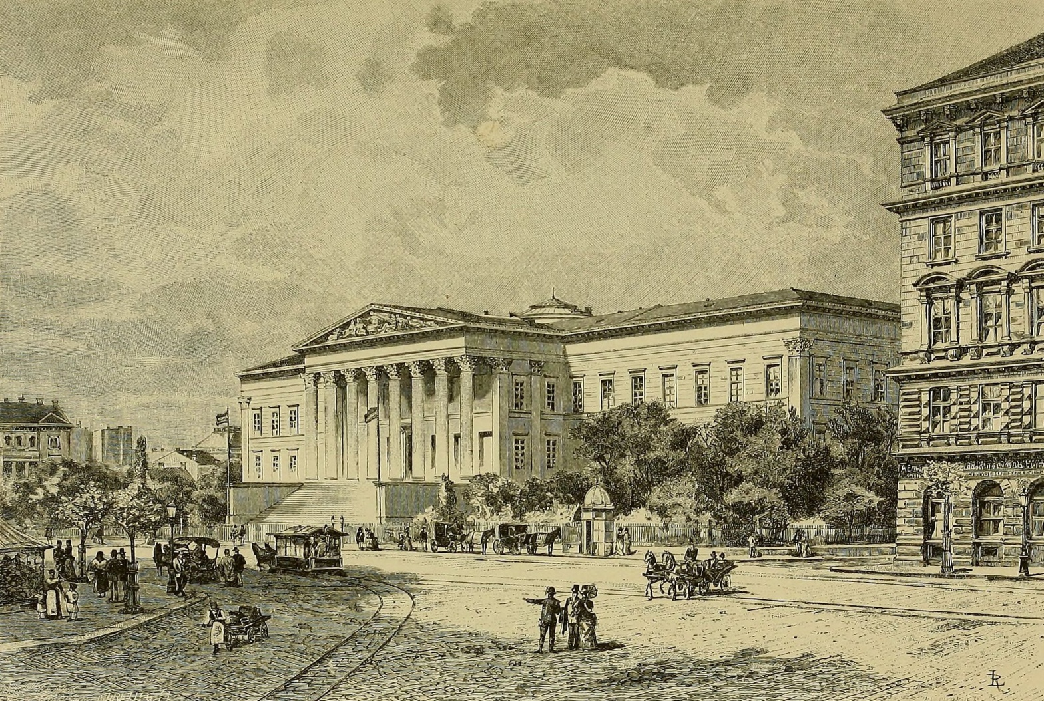
A Magyar Nemzeti Múzeum, amely 1902-ig a Parlament felsőházának ülésterme
Kép forrása: http://dka.oszk.hu/html/kepoldal/index.phtml?id=32051

Slide 5
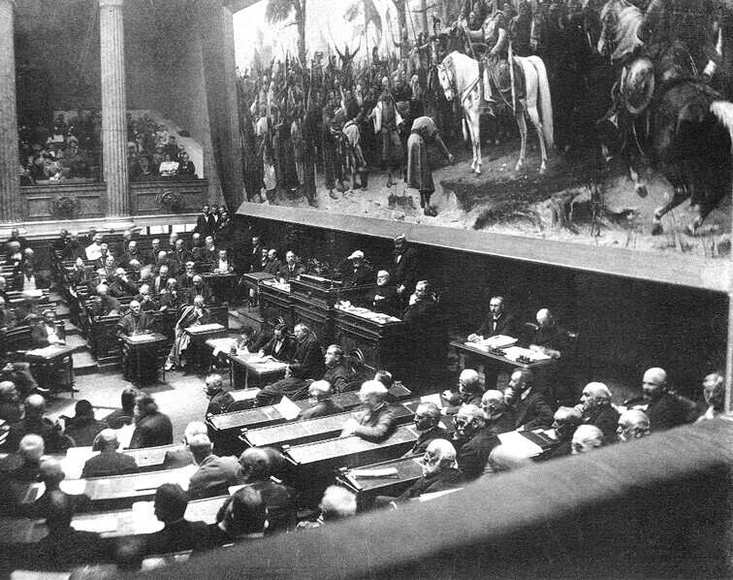
A főrendiház ülése a Nemzeti Múzeum épületében, 1894
Volt egyszer egy Magyarország. Szerkesztette: Gerő András-Jalsovszky Katalin-Tomsics Emőke
Balassi Kiadó-Magyar Nemzeti Múzeum, Budapest, 1996, 24. kép.
Forrás: http://mek.oszk.hu/01900/01905/html/index137.html

Slide 6
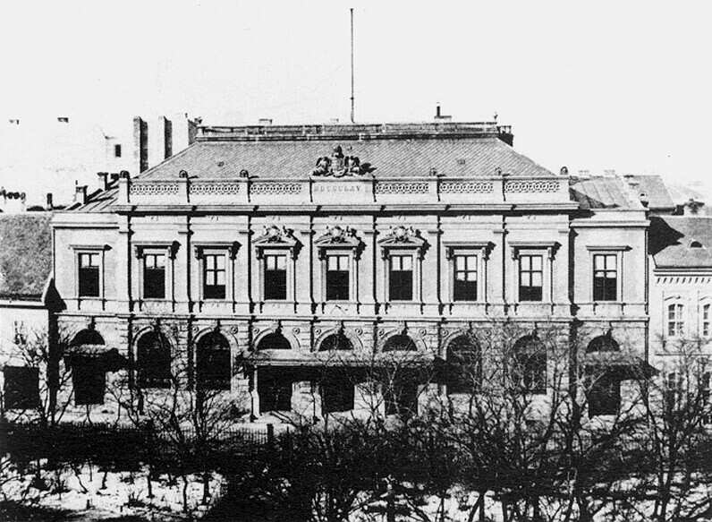
A régi képviselőház épülete 1890 körül
Kép forrása: Volt egyszer egy Magyarország. Szerkesztette: Gerő András-Jalsovszky Katalin-Tomsics Emőke Balassi Kiadó-Magyar Nemzeti Múzeum, Budapest, 1996, 25. kép. http://mek.oszk.hu/01900/01905/html/index137.html

Slide 7
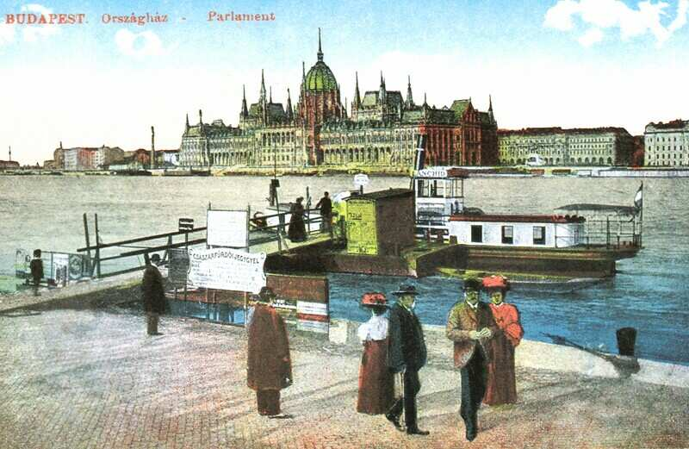
Budapest – Országház - Parlament
Kép forrása: Országos Széchényi Könyvtár Kisnyomtatványtár, Klap.45e Bp/29

Slide 8
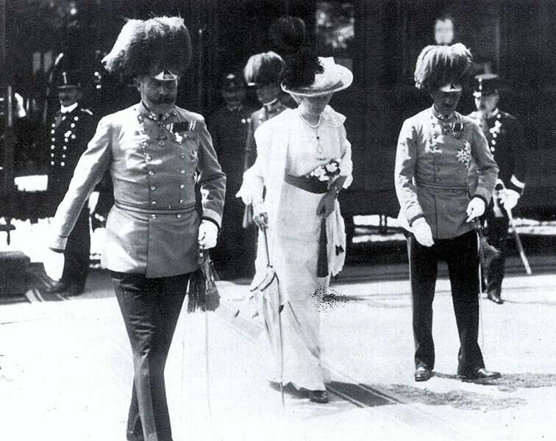
Ferenc Ferdinánd trónörökös és felesége megérkeznek a Szarajevóba
Kép forrása: A Habsburgok. Egy európai dinasztia története. Szerk: Brigitte Valcha.
Gulliver Kiadó, Budapest, 1995, 460. oldal.

Slide 9
Ferenc Ferdinánd trónörökös és neje Szarajevóban a merénylet előtt
Kép forrása: Pilch Jenő: A világháború története Budapest, Én. Franklin Társulat . o. között

Slide 10
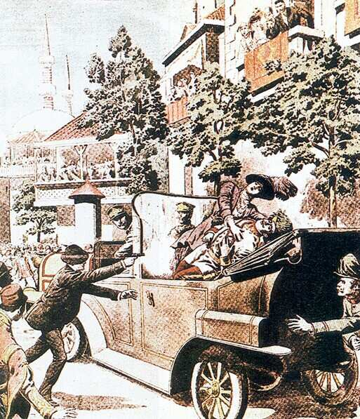
A szarajevói merénylet korabeli ábrázolása
A kép forrása: A XX. század krónikája.
Officina Nova, Budapest, 1994, 168. oldal

Slide 11

Ferenc József és II. Vilmos az I. világháborút népszerűsítő lapon
Kép forrása és őrzőhelye: Corvin János Múzeum, Ladics hagyaték http://www.kepkonyvtar.hu/

Slide 12
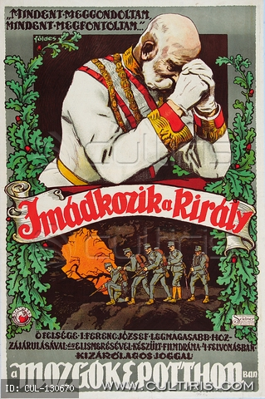
1914-es propaganda plakát. „Mindent meggondoltam, mindent megfontoltam”
Kép forrása: Honvédelmi Minisztérium Hadtörténeti Intézet és Múzeum
©CULTiRiS / HM Hadtörténeti Intézet és Múzeum
ID: 130670

Slide 13
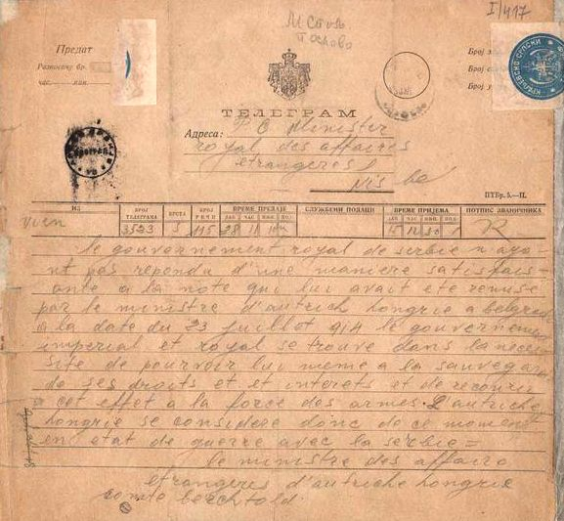
Az Osztrák–Magyar Monarchia hadüzenete Szerbiának /Austro-Hungarian government's telegram to the government of Serbia on 28 July 1914th Declaration of war/
Kép forrása: http://www.serbia.com/srpsiv

Slide 14
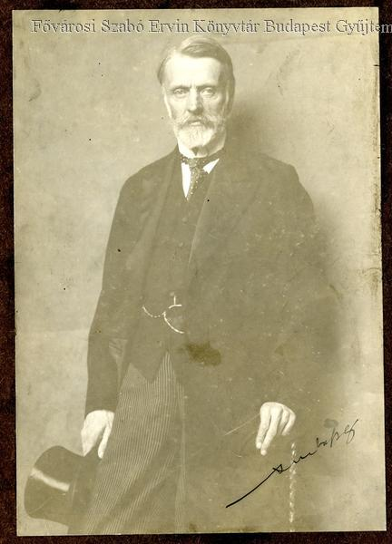
csíkszentkirályi és krasznahorkai gróf Andrássy Gyula Gábor Manó Ádám (Tőketerebes, 1860. június 30. – Budapest, 1929. június 11.) magyar politikus, belügyminiszter, jogi szakíró, pártvezető, az utolsó osztrák-magyar külügyminiszter
A kép forrása: http://www.ogyk.hu/2014/06/10/ifj-andrassy-gyula-1860-1929/

Slide 15
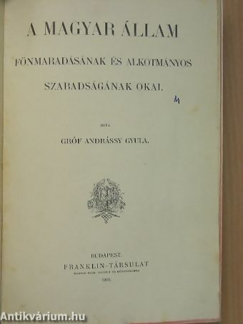
Ifjabb Andrássy Gyula által „A Magyar Állam fönnmaradásának és alkotmányos szabadságának okai” című könyve
Kép forrása: http://www.antikvarium.hu/konyv/grof-andrassy-gyula-a-magyar-allam-fonmaradasanak-es-alkotmanyos-szabadsaganak-okai-449184

Slide 16
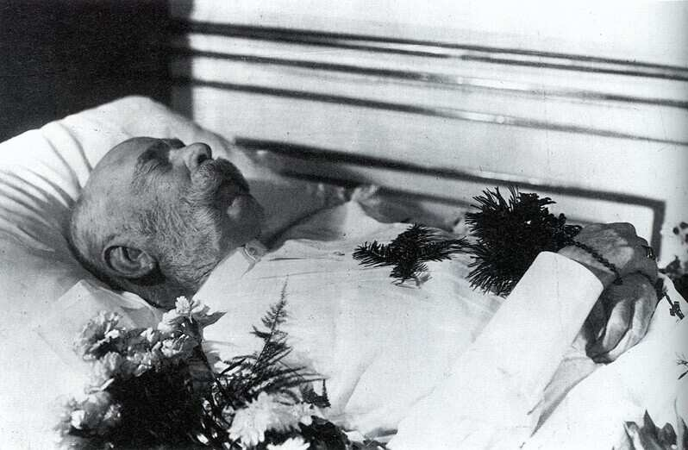
I. Ferenc József a halálos ágyán
Kép forrása: A Habsburgok. Egy európai dinasztia története. Szerk: Brigitte Valcha.
Gulliver Kiadó, Budapest, 1995, 472. oldal.

Slide 17
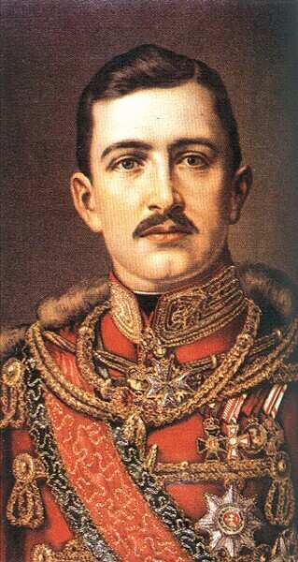
IV. (Boldog) Károly (Persenbeug, Ausztria, 1887. augusztus 17. – Funchal, Madeira szigete, 1922. április 1.), a Habsburg Birodalom és egyben az Osztrák Császárság utolsó császára és IV. Károly néven az utolsó magyar király
Kép forrása: Pilch Jenő: A világháború története Budapest, Én. Franklin Társulat 72-73. o.

Slide 18
Törvények megjelenése a kivételes hatalomról a Magyar Törvénytár köteteiben (1920)

Slide 19
A régi magyar közjog a Magyar Távirati Iroda hírei között 1924. augusztus 26.
Kép forrása: MTI Napi hírek / Napi tudósítások 1924. augusztus 26. kedd / 2. oldal http://mol.arcanum.hu/mti/opt/a100929.htm?v=pdf&a=start

Slide 20
Köszönjük megtisztelő figyelmüket!
Az előadás kép- és hangdokumentumait összegyűjtötték és a képi prezentációt készítették: Sávoly Tamás levéltáros és a
MTVA Központi Irattárának munkatársai
Budapest 2014.12.11.

